Slide 1
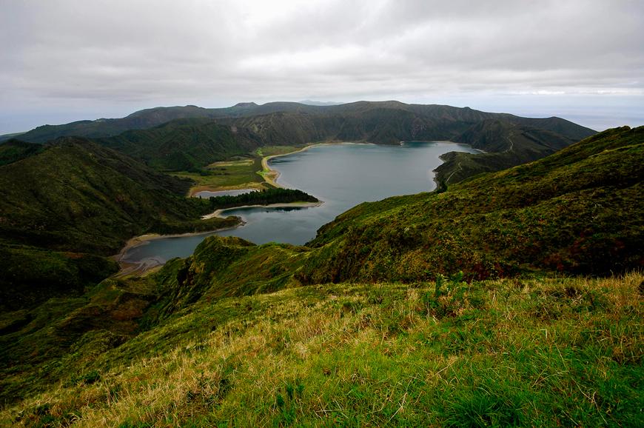
Proteção ativa e gestão integrada da Rede Natura 2000 nos Açores LIFE IP AZORES NATURA – LIFE 17 IPE/PT 000010
Universidade dos Açores
http://siaram.azores.gov.pt/
2ª Reunião da EM LIFE AÇORES
Diana Pernes
Diana.CP.Pernes@azores.gov.pt
Ponta Delgada, 18 de junho de 2019

Slide 2
Proteção ativa e gestão integrada da Rede Natura 2000 nos Açores
LIFE IP AZORES NATURA – LIFE 17 IPE/PT 000010
F1 – Gestão Geral do Projeto
 |  |  |  |  | LIFE / Commission / EASME |  |  |  | NEEMO External Monitoring
 |  |  |  |  |  |  |  |  | Monitores:
 |  |  |  |  | Technical Desk Officer: Anita Fassio |  |  |  | João Salgado
 |  |  |  |  | Financial Desk Officer: Davide Messina |  | ↔ |  | Peter Mecko (Financial)
 | Advisory Support Board |  |  |  | ↕ |  | ↗
 | ASB
 | Lead by: Regional Director for Environment |  |  |  | Project Management Board |  |  |  | External Auditor (ROC)
 |  |  |  |  | PMB |  |  |  | To be contracted by DRA (ROC)
 | Permanent Members:
 | CRADS - Conselho Regional de Ambiente e Desenvolvimento Sustentável |  | ↔ |  | Executive /Decision Making Role |  | ↔ |  | Ocasional Meetings when needed (including bilateral)
 |  |  |  |  | Coordination: Regional Director for Environment (DRA) - Dr. Hernâni Jorge
 |  |  |  |  | Other Members:
 |  |  |  |  | Regional Director for Marine Affairs (DRAM) - Dr. Filipe Porteiro |  |  |  | External LIFE Support
 | Semestral Meetings, presential, as part of regular agenda |  |  |  | CEO (AZORINA) - Dra. Andrea Porteiro |  |  |  | To be contracted by DRA: Luís Jordão
 |  |  |  |  | Executive Director (SPEA) - Dr. Domingos Leitão |  |  |  | to capacitate internal teams; for 2,5 years only
 |  |  |  |  | Executive Director (LA PALMA) - Antonio San Blas |  |  |  | Regular Meetings, presential and eletronic
 | Stakeholder Board |  | ↔
 | SB |  |  |  | Technical Management Team |  | ↔ |  | Other Service Providers
 | Lead by: Island Park Directors (DRA) |  |  |  | TMT
 |  |  |  |  | Project Manager: Diana Pernes(DRA)
 | Permanent Members: |  |  |  | Assistant to Project Manager (DRAM): Sara Vanessa Santos |  |  |  | External Assistances foreseen by each
 | other members of yearly annual meeting of |  |  |  | Financial and Technical Assistant to hire (DRA) |  |  |  | partner, as details of Form F3
 |  |  |  |  | Project Manager (AZORINA): to hire
 | Park Consultative Board including public |  |  |  | Project Co-Managers (SPEA): Rui Botelho and Azucena Martin
 |  |  |  |  | Project Manager (LA PALMA): Nieves Marichal
 | administrations , civil society organizations |  |  |  | Regular Meetings every 3 months, presential |  |  |  | Ocasional Meetings when needed (including bilateral)
 | and economic sector umbrella organizations
 |  |  |  |  | ↕
 | Yearly Meetings, presential, as part of regular agenda
 |  |  |  |  | Project Operational Teams
 |  |  |  |  | POT
 |  |  |  |  | Project Manager: Diana Pernes (DRA)
 |  |  |  |  | Project Assistant Manager: to hire (DRA)
 |  |  |  |  | Communication Technician (AZORINA): to hire
 |  |  |  |  | Assistant to Project Manager: to hire (AZORINA)
 |  |  |  |  | Regular Meetings every month, presential and/or eletronic
Notes:
O projeto será gerido pela DRA – Beneficiário Coordenador do Projeto. A comunicação com a EASME e com a Equipa de Monitorização NEEMO será assegurada, portanto, pela DRA.
A gestão do projecto será empreendida, no que diz respeito à tomada de decisões, por um Conselho de Gestão do Projecto (PMB), coordenado pelo Director Regional do Ambiente (DRA), onde também participarão os elementos principais de cada beneficiário (DRAM, AZORINA. Isto tem por principal objetivo / tomada de decisão, tendo por base propostas técnicas das equipes técnicas.
A chamada Equipa de Gestão Técnica será coordenada por um elemento da DRA e composta por um elemento do pessoal técnico de cada beneficiário (2 para o caso da SPEA. Estes são os chamados Gestores de Projeto (ou Co-Gestores no caso da SPEA) e serão responsáveis ​​pela gestão técnica de todos os trabalhos de cada beneficiário.
Para garantir uma resposta adequada e um vínculo estreito entre as questões técnicas e financeiras, cada beneficiário prevê, de acordo com as necessidades, a alocação de um conjunto de “Assistentes” aos Gestores de Projeto (em questões técnicas e / ou financeiras, o que permitirá uma abordagem mais direta e contato diário com as equipas operacionais (nas questões técnicas) e com questões de gestão administrativa / financeira.
O PMT reunir-se-á a cada trimestre, preparando também outras reuniões do projeto para apoiar a gestão do projeto, incluindo a preparação das reuniões previstas para outras ações F.
Dadas as necessidades ainda identificadas, estas equipas (PMT e PMB) serão apoiadas, ao longo das primeiras fases do projecto, por questões específicas sobre coordenação, monitorização e elaboração de reports à CE, por uma assistência externa (para a qual contaremos com um Perito externo em LIFE).
Contratação de um auditor externo
-O projeto LIFE IP tem uma diversidade de ações e temas a contemplar, bem como beneficiários e instituições distintas.
Por esta razão, é necessário reunir os diferentes parceiros e stakeholders para ajudar e aconselhar toda a equipa de gestão do projeto sobre as práticas e políticas a implementar, a fim de se otimizar os objetivos do projeto.
Conselho Consultivo e Conselho de Stakeholder:
No seio da parceria, há um novo CRADS estabelecido com novo decreto legislativo regional.
Conselho consultivo dos Parques de Ilha servirão de base para o stakeholer board e vendo que funcionam bem no Vidalia, associamos este conselho consultivo ao stakeholder board
Stakeholder board – associar as reuniões dos PNI’s e alargar e abrir à comunidade (com reuniões semestrais na primeira fase e depois passando a anuais)

Slide 3
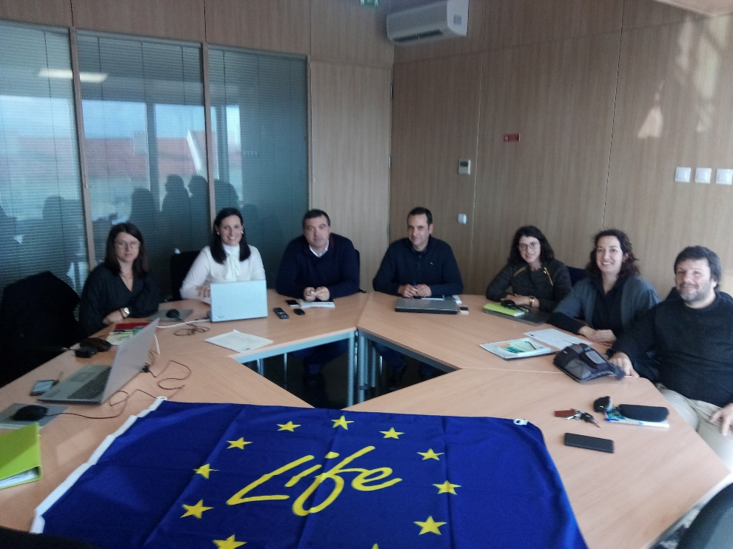
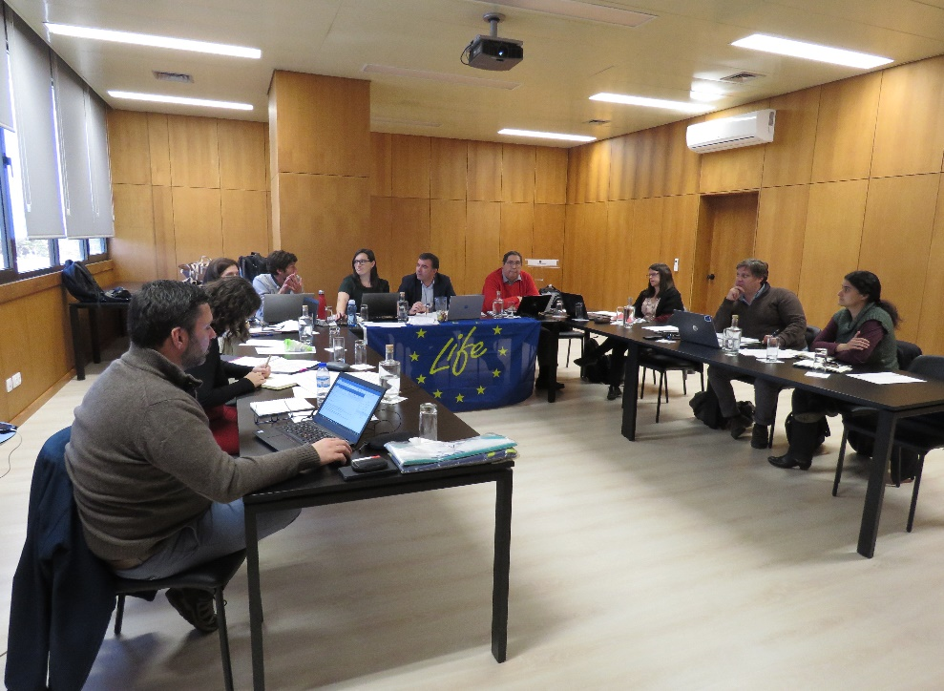
Proteção ativa e gestão integrada da Rede Natura 2000 nos Açores
LIFE IP AZORES NATURA – LIFE 17 IPE/PT 000010
F1 – Gestão Geral do Projeto
Estrutura de Missão, aprovada por Resolução do Conselho do Governo n.º 18/2019 de 29 de janeiro de 2019
Despacho n.º 440/2019 de 2 de abril de 2019
2 Reuniões de Gestão (PMB) realizadas(14/02/2019 e 08/04/2019) e 1 reunião da EM LIFE Açores (12/02/2019)
Contratação da equipa técnica e operacional à aguardar autorização da VP – Previsão até final de julho de 2019.
Notes:
Foi criada uma Estrutura de Missão, aprovada por Resolução do Conselho do Governo. Esta Estrutura permitiu:
1 - Definir o modelo organizativo destinado à supervisão e acompanhamento dos projetos financiados pelo Programa LIFE na Região Autónoma dos Açores, bem como a estrutura operativa necessária à gestão e implementação dos projetos LIFE coordenados pela administração regional autónoma.
2 - Criar uma estrutura de missão com o objetivo de coordenar as atividades relacionadas com a implementação dos projetos financiados pelo Programa LIFE, denominada por Estrutura de Missão para a Coordenação do Programa LIFE na Região Autónoma dos Açores.
- Associado a esta Resolução, foi aprovado um despacho que nomeou os gestores da DRA e DRAM em regime de comissão de serviços, a estrutura de gestão técnica e operacional do projeto LIFE IP AZORES NATURA (DRA, DRAM e AZORINA), com efeitos desde 1 de janeiro de 2019 e pelo prazo de duração do projeto.

Slide 4
Proteção ativa e gestão integrada da Rede Natura 2000 nos Açores
LIFE IP AZORES NATURA – LIFE 17 IPE/PT 000010
F1 – Gestão Geral do Projeto
Gestão Financeira:
Execução Financeira/Resumo:
DRA/AZORINA
Contratação da equipa técnica e operacional e equipa de comunicação (custo estimado: 61 895€)
Aquisição de terrenos: (custo estimado: 440 319€)
Aquisição de 4 embarcações para aceder aos ilhéus: (custo estimado: 123 928€)
Notes:
De forma geral, é reduzida a execução financeira, apenas com custos de pessoal e viagens e estadia.
Este cenário não reflete os procedimentos de contratação que estão quase a ser lançados e/ou em curso e irão aumentar substancialmente a execução. Porém estão em processo de contratação um conjunto de procedimentos que irão aumentar substancialmente esta execução:
Contratação da equipa técnica e técnico de comunicação do projeto;

Slide 5
Proteção ativa e gestão integrada da Rede Natura 2000 nos Açores
LIFE IP AZORES NATURA – LIFE 17 IPE/PT 000010
F1 – Gestão Geral do Projeto
Gestão Financeira:
Execução Financeira/Resumo:
DRA/AZORINA
1 veículo utilitário para operação diária de detecção precoce, intervenção rápida e brigada de controle na ilha do Corvo (custo estimado: 28.640 €)
Aquisição de equipamentos para as equipas operacionais: (custo estimado: 179 144€)
Aquisição de serviços de investigação para elaboração da “Estratégia Regional para o Controlo e Prevenção de Espécies Exóticas Invasoras”: (valor de adjudicação: 303.980,20€ )
Aquisição de serviços para a “Elaboração da cartografia de campo atualizada da distribuição de habitats e espécies da RN2000 dod Açores (componente terrestre), incluindo a caracterização do estado de conservação e ameaças” –Base de dados em WebSIG (terrestre): (custo estimado: 212 400€)

Slide 6
Proteção ativa e gestão integrada da Rede Natura 2000 nos Açores
LIFE IP AZORES NATURA – LIFE 17 IPE/PT 000010
F1 – Gestão Geral do Projeto
Gestão Financeira:
Execução Financeira/Resumo:
DRAM
Contratação de pessoal adicional (técnico e operacional)
Serviços especializados de concepção, alojamento e implantação / manutenção de uma base de dados integrada personalizada e SIG com acesso on-line para recolha de dados de habitats marinhos e espécies e utilização dq RN2000 por transporte marítimo / recreio (custo estimado para 2019: 30 000 €)
Aquisição da workstation (custo estimado: 3 000€)
Concurso público internacional para várias ações de conservação de DRAM (custo estimado para 2019: 200 000€)
Aquisição de 1 embarcação (custo estimado: 94 000€)

Slide 7
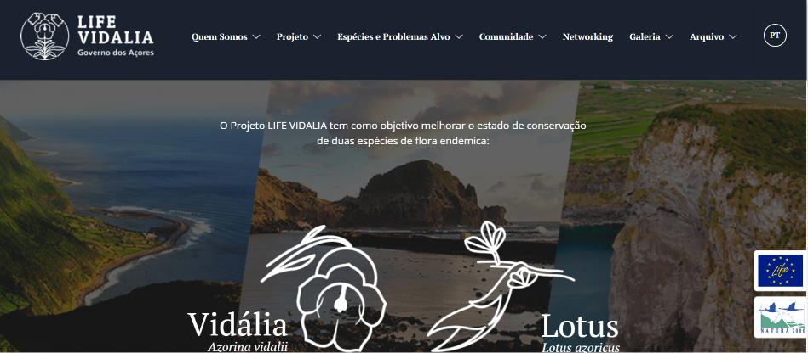
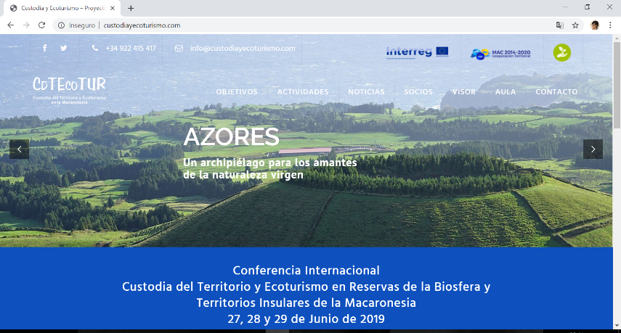
Proteção ativa e gestão integrada da Rede Natura 2000 nos Açores
LIFE IP AZORES NATURA – LIFE 17 IPE/PT 000010
F3 – Grupo de trabalho para coordenação dos fundos complementares
Grupo de trabalho estabelecido (gestor de cada um dos beneficiários do Projeto) (08/04/2019)
Para além disso, o gabinete de apoio à mobilização de fundos complementares está assegurado por uma equipa já estabelecido na DRA para Coordenação de Projetos.
O Website do Projeto terá um balcão específico para apoiar os projetos complementares e informação sobre financiamentos disponíveis – Não previsto inicialmente e resultante da 2ª reunião de gestão do projeto.

Slide 8
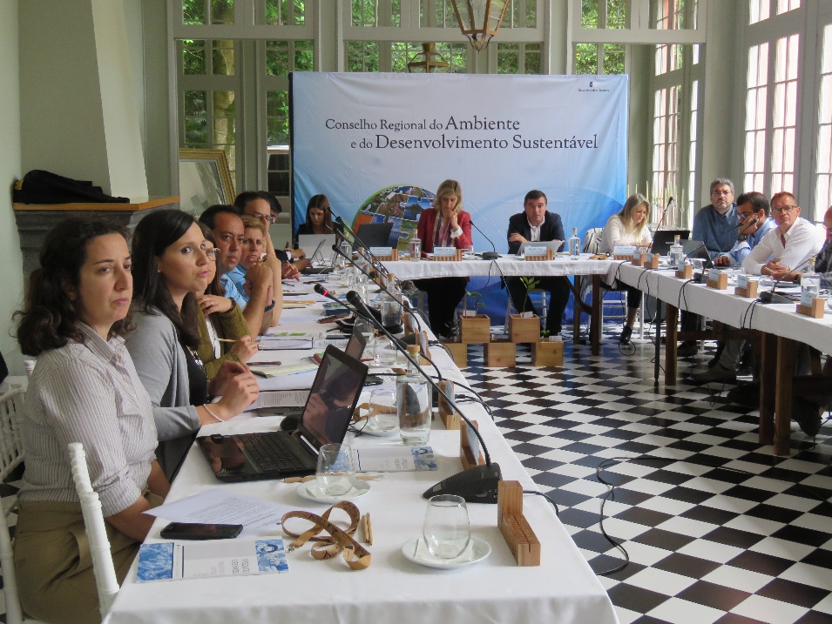
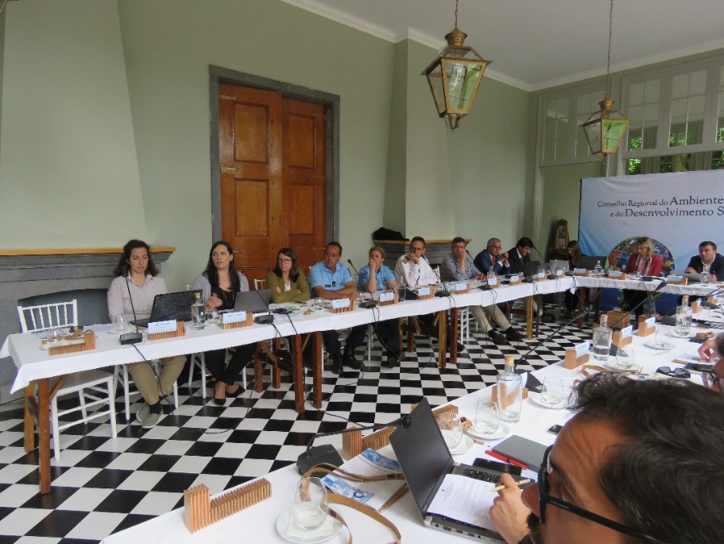
Proteção ativa e gestão integrada da Rede Natura 2000 nos Açores
LIFE IP AZORES NATURA – LIFE 17 IPE/PT 000010
F4 – Conselho Consultivo e Conselho de Stakeholders
Conselho consultivo e de stakeholders identificado;
Conselho Consultivo do Projeto constituído pelo Conselho Regional do Ambiente e do Desenvolvimento Sustentável (CRADS);
Reuniões semestrais;
Primeira reunião do Conselho Consultivo realizada (21/05/2019)
As gestores da DRA e da DRAM visitarão todas as ilhas para apresentar o projeto aos stakeholders e, ao mesmo tempo, avaliarão as necessidades de capacitação externa (ação C2.2).
Notes:
Conforme decisão de todos os parceiros na 2ª reunião de gestão (08/04/2019), ficou decidido que o Advisory Board (Conselho Consultivo) deveria ser composto por um conselho já existente na região – CRADS (Conselho Regional do Ambiente e do Desenvolvimento Sustentável).
O CRADS é um órgão consultivo do departamento da administração regional autónoma competente em matéria de ambiente, constituído com o objetivo de contribuir para a garantia do direito de participação pública em matérias relativas às políticas públicas de ambiente e sustentabilidade, e de assegurar o diálogo e cooperação com entidades e organizações da sociedade civil com interesse nos domínios ambiental e do desenvolvimento sustentável, na procura de consensos relativos a essas políticas.
O CRADS sofreu este ano a primeira alteração desde que foi estabelecido em 2010. Portanto este novo Decreto Legislativo Regional é mais representativo da sociedade civil, e menos institucional que o anterior.
O conselho de stakeholders será dividido pelas 9 ilhas: em cada ilha fará parte o conselho consultivo dos PNI’s e aberto ao resto das entidades/órgãos/comunidade.
- Inicialmente reuniões semestrais e depois passarão a reuniões anuais.

Slide 9
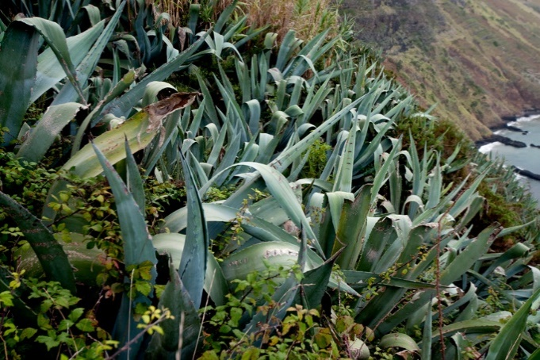
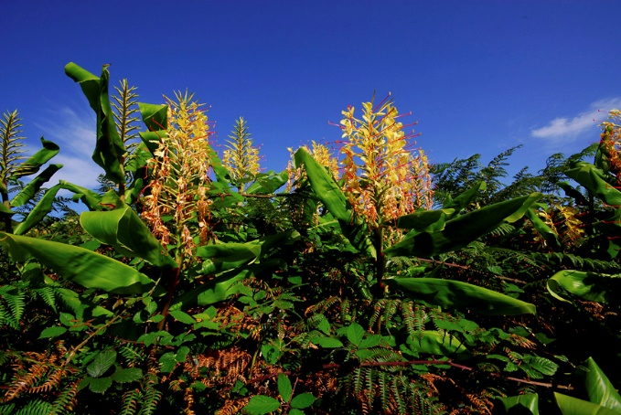
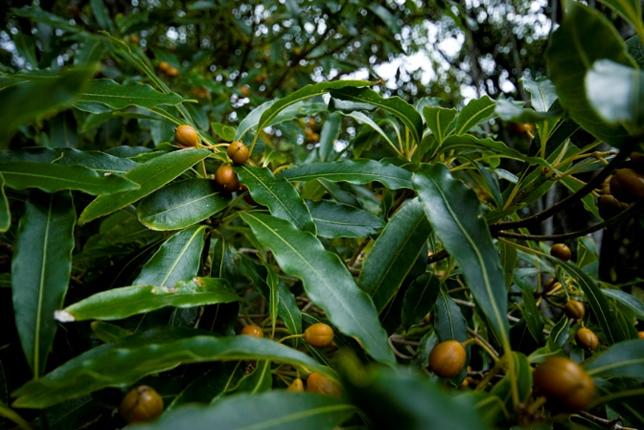
Proteção ativa e gestão integrada da Rede Natura 2000 nos Açores
LIFE IP AZORES NATURA – LIFE 17 IPE/PT 000010
A – Ações preparatórias:
A1 – Planeamento operacional preparatório para os trabalhos de conservação
Task 1: Planeamento técnico e operacional:
Estratégia Regional para o Controlo e Prevenção de Espécies Exóticas Invasoras adjudicada.
Notes:
Pretende-se criar condições para a existência de um quadro regulamentar e de uma estrutura institucional e operativa, e que capacite os agentes públicos que lidam com esta problemática, de modo a garantir a implementação adequada na prevenção e gestão da introdução e propagação da EEI.
A estratégia irá conter:
Caracterizar a situação regional relativamente às espécies exóticas e espécies exóticas invasoras:
Sistematizar o conhecimento científico e técnico existente sobre as invasões biológicas nos Açores e identificar a existência de possíveis lacunas de conhecimento;
Analisar de forma genérica a legislação, em vigor, a nível europeu e nacional, com incidência nas invasões biológicas, e identificar a existência de possíveis insuficiências ao nível da sua implementação ou a necessidade da sua atualização a nível regional.
Caraterizar e avaliar as Espécies Exóticas Invasoras nos Açores e os ecossistemas invadidos:
Efetuar uma avaliação de risco que permita identificar espécies potencialmente invasoras, que possam chegar aos Açores, e identificar as principais vias de introdução, de modo a impedir a sua introdução intencional ou acidental;
Definir prioridades em termos de controlo das EEI e potencialmente invasoras já presentes nos Açores, com base nos impactes observados e potenciais e nas possibilidades de controlo efetivo;
Mapear a distribuição conhecida e potencial das EEI consideradas como prioritárias de acordo com a análise de risco referida na alínea a) do nº 2, considerando também os cenários e projeções climáticas para os Açores;
Produzir uma Ficha de Caracterização para as espécies prioritárias;
Criar um plano de ação para as invasões biológicas:
Propor medidas de gestão para as EEI consideradas como prioritárias de acordo com a análise de risco referida na alínea a) do nº 2, considerando medidas complementares às ações de controlo (p.e. valorização energética, compostagem, consumo humano e animal);
Definir uma estratégia de monitorização que possibilite a deteção precoce e uma resposta rápida para as EEI e potencialmente invasoras;
Propor medidas que envolvam os cidadãos, a administração regional e local e os investigadores, na prevenção das invasões biológicas.
Os estudos deverão decorrer em ecossistemas terrestres e dulçaquícolas invadidos, sinalizando-se as espécies exóticas e as espécies exóticas invasoras. Abaixo seguem os ecossistemas alvo e os grupos taxonómicos a abranger:

Slide 10
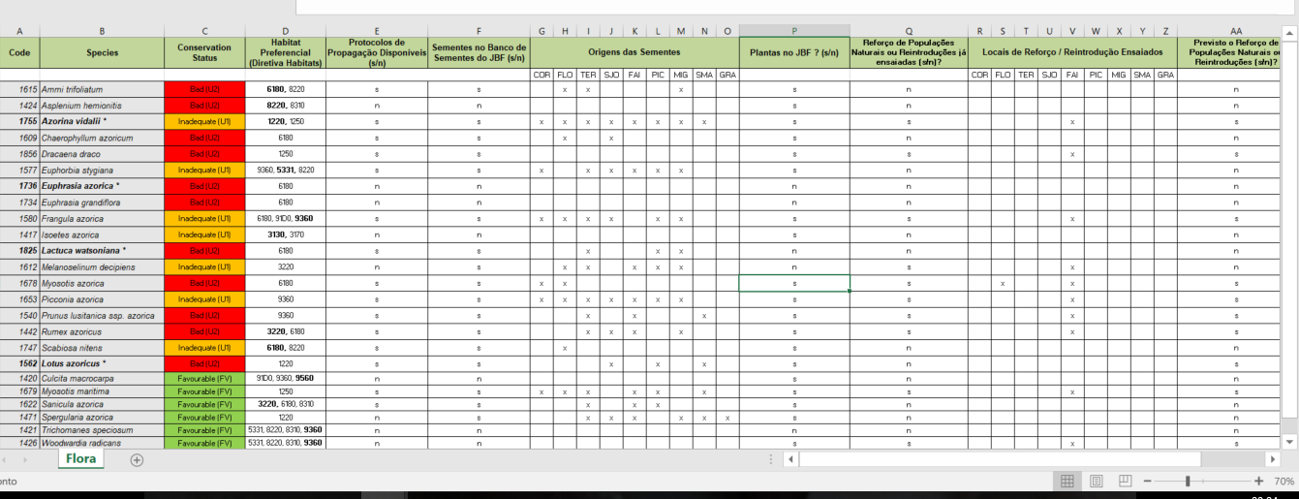
Proteção ativa e gestão integrada da Rede Natura 2000 nos Açores
LIFE IP AZORES NATURA – LIFE 17 IPE/PT 000010
A – Ações preparatórias:
A1 – Planeamento operacional preparatório para os trabalhos de conservação
Task 1: Planeamento técnico e operacional:
Primeira análise das espécies-alvo do projecto e relatório do Jardim Botânico do Faial (JBF) que contém:
Habitat preferencial (Diretiva Habitats)
Protocolos de propagação disponíveis;
Sementes no Banco de Sementes do JBF;
Origem das sementes;
Plantas no JBF;
Reforço de populações naturais ou reintroduções já ensaiadas;
Perspetivas:
Melhoria dos Protocolos de Propagação;
Início da produção de plantas no JBF;
Notes:
Informação de base sobre as espécies alvo da ação C3 (trabalhos de conservação in-situ e ex-situ para os trabalho de conservação de flora)
Com esta informação de base, poderemos começar a preparar os planos operacionais.
Em Santa Maria, para a espécie Lotus azoricus (maior população desta espécie na RAA. Esta oportunidade resultou do Acordo de Custodia da Natureza e do projeto LIFE VIDALIA, havendo já um plano operacional feito pelo LIFE VIDALIA.

Slide 11
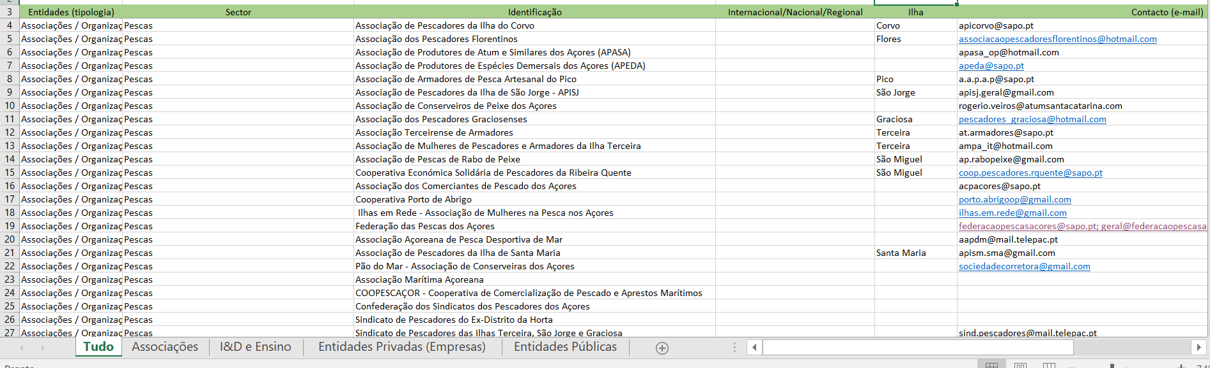
Proteção ativa e gestão integrada da Rede Natura 2000 nos Açores
LIFE IP AZORES NATURA – LIFE 17 IPE/PT 000010
A – Ações preparatórias:
A1 – Planeamento operacional preparatório para os trabalhos de conservação
Task 3: Envolvimento de stakeholders:
Para preparar a ação F4, está a ser feita uma identificação detalhada de todos os stakeholders por ilha.
Base de dados em curso para as posteriores convocações das reuniões da ação F4.
Notes:
Para preparar a ação F4, está a ser feita uma identificação detalhada de todos os stakeholders por ilha. Base de dados em curso para as posteriores convocações das reuniões da ação F4.

Slide 12
Proteção ativa e gestão integrada da Rede Natura 2000 nos Açores
LIFE IP AZORES NATURA – LIFE 17 IPE/PT 000010
A – Ações Preparatórias:
A2 – Criação de uma base de dados terrestre integrada em WebGIS, da Rede Natura 2000 dos Açores
Aquisição de serviços para a “Elaboração da cartografia de campo atualizada da distribuição de habitats e espécies da RN2000 dos açores (componente terrestre), incluindo a caracterização do estado de conservação e ameaças” –Base de dados em WebSIG (terrestre);
A contratação de serviços externos para “design, hospedagem e implantação / manutenção de uma base de dados integrada de WebGIS com acesso on-line para recolha de dados de habitats e espécies terrestres– será adjudicado em simultâneo com o Projeto complementar do PO Açores2020: Otimização da rede de serviços ao cidadão, com recurso ao desenvolvimento de plataformas aplicacionais WebSIG em Open Source, no âmbito da implementação da Agenda Digital e Tecnológica dos Açores.
Notes:
“Ação A2 - Criação de uma base de dados terrestre integrada em WebGIS, da Rede Natura 2000 dos Açores”:
Esta ação visa estabelecer e manter em operação um sistema de IT regional (WebGIS) que permita à Direção Regional do Ambiente gerir os dados georreferenciados existentes, assim como o seu uso futuro e atualizações, tendo como suporte as bases de dados produzidas em trabalhos anteriores, em total conformidade com os requisitos da UE para dados e acesso ao SIG.
Além desses requisitos de natureza mais técnica, e tendo em vista o objetivo de envolver outras partes interessadas que produzem e / ou podem fazer uso de dados (incluindo os provenientes de atividades da Ciência Cidadã/Universidades/Jardim Botânico), o WebGIS terá uma função de acesso público, que também permitirá consulta e download dos documentos reunidos na Biblioteca Digital da Ação A1 - Planeamento operacional preparatório para os trabalhos de conservação.
Tendo em conta as competências gerais da DRA em relação à implementação da RN2000, esta será responsável pela informação terrestre na base de dados de WebGIS da RN2000 nos Açores, que apoiará o planeamento inicial do projeto e a conclusão do mesmo e, portanto, apoiará o planeamento e projeto Pós-LIFE.
Deste modo, esta ação consistirá em 6 tasks:
Task 1:
Identificação, recolha e integração de dados de publicações científicas, relatórios técnicos e trabalhos de campo antigos que foram produzidos para os habitats e espécies da Diretiva Habitats e Aves nos Açores. Isto envolverá a recolha e digitalização de documentos e dados georreferenciados que estão disponíveis em todos os beneficiários do LIFE IP (DRA, DRAM,AZORINA e SPEA), mas também os dados produzidos/existentes em outros parceiros.
Task 2:
Colheita de dados de campo para as espécies da DH.
Produção de mapas detalhados com a área de distribuição atual e histórica das espécies terrestres e habitats que serão o foco dos trabalhos de conservação concretos do LIFE IP (ações C).
- A fechar as especificações técnicas da

Slide 13
Proteção ativa e gestão integrada da Rede Natura 2000 nos Açores
LIFE IP AZORES NATURA – LIFE 17 IPE/PT 000010
A – Ações Preparatórias:
A3 – Criação de uma base de dados marinha integrada em WebGIS, da Rede Natura 2000 dos Açores
Início dos procedimentos para aquisição da workstation;
Procedimento para desenvolvimento de webGIS está a decorrrer através do projeto complementar (MarSP); intenção de adicionar ao originalmente proposto no projeto através de contrato de assistência externa (apllicações para monitoração de usos específicos, registro de espécies e outras ocorrências, para promover a ciência cidadã)

Slide 14
Proteção ativa e gestão integrada da Rede Natura 2000 nos Açores
LIFE IP AZORES NATURA – LIFE 17 IPE/PT 000010
C – Ações de Conservação:
C1 - Aquisição de terrenos de propriedade privada para restauro subsequente de habitats naturais e espécies protegidas
Todos os proprietários contatados e entrega dos documentos para marcação da escritura:
Primeira escritura na primeira semana de julho.
Ação C1.1 (ilhéu do Topo): Uma vez que não foi possível chegar a acordo com os proprietários do Ilhéu do Topo pela via da aquisição por direito privado, será necessário passar para um processo de expropriação e que a Região adquira estes terrenos por resolução de interesse público.
Inicialmente na candidatura estava previsto que a AZORINA adquirisse estes terrenos, mas dada esta situação, iremos transferir essa responsabilidade (técnica e financeira) para o Governo Regional – DRA, no sentido de se assegurar mais força jurídica para a expropriação.
Notes:
Prédio Terceira (Fajãs, Terra Brava)
Área: 446.328 m2
Valor: 138.000€
Artigos: 3890 (rústico) – Matriz predial rústica de Praia da Vitória; Descrito na CRP da Praia da Vitória sob o nº 2740
Certidões: Sim (na CRP consta uma área superior)
Proprietários: Maria da Conceição Paim Bettencourt Meneses Branco
Cônjuge: Sim. Francisco Branco
Consentimento: Sim.
Documento de identificação: Sim
Contacto: 96 96 62 334 (Francisco Branco)
Confinantes: Herdeiros de Maria Clara de Meneses Parreira; Grota; Proprietário; Terra Brava
Declaração dos confinantes com terreno de área inferior à unidade de cultura – 25.000m2 (art. 1380º do Código Civil - direito de preferência): Não. O Dra disse para não pedirmos. Depois, em caso de algum problema, avançamos para a expropriação.
Herdeiros: Não
Observações: O proprietário quer vender e já tenho a documentação toda.
Prédio Pico (Junqueira)
Área: 100.400 m2
Valor: 40.160€
Artigos: 7232 (rústico) – Matriz predial rústica de Lajes do Pico; Descrito na CRP das Lajes do Pico sob o nº 2045
Certidões: Sim
Proprietários: Maria da Conceição Vieira de Ávila Bettencourt
Cônjuge: Sim.
Consentimento: Sim
Documento de identificação: Sim
Contacto: 292672526; 910516385 (nora Elisabete)
Confinantes: Mário Alexandre Martins de Freitas; João José Leal; Florentino Ávila da Silva; Manuel Rodrigues Vargas
Declaração dos confinantes com terreno de área inferior à unidade de cultura – 25.000m2 (art. 1380º do Código Civil - direito de preferência): Não. O Dra disse para não pedirmos. Depois, em caso de algum problema, avançamos para a expropriação.
Herdeiros: Não
Observações: A proprietária quer vender e já tenho a documentação toda.
Prédio Pico (Pico da Urze)
Área: 100.000 m2
Valor: 40.000€
Artigos: 5765 (rústico) – Matriz predial rústica de S. João, Lajes do Pico; Descrito na CRP das Lajes do Pico sob o nº 918
Certidões: Sim. Solicitar certidões atuais em vigor (caderneta predial (finanças) e certidão predial (Conservatória))
Proprietários: Filipe Ricardo Silveira Soares
Cônjuge: Não, solteiro
Documento de identificação: Não. Solicitar CC
Contacto: 916469161 / 292672571
Confinantes: Herdeiros de Manuel Alexandre Bettencourt; Manuel Félix; Manuel Rodrigues Soares
Declaração dos confinantes com terreno de área inferior à unidade de cultura – 25.000m2 (art. 1380º do Código Civil - direito de preferência): Não. O Dra disse para não pedirmos. Depois, em caso de algum problema, avançamos para a expropriação. Herdeiros: Não
Observações: Contactei o proprietário e o mesmo não concorda com o valor proposto para a compra (40.000€). Não atendeu – Esquecer a compra
Prédio Pico (Portal da Pedra, Pico da Urze)
Área: 10.680 m2
Valor: 4.272€
Artigos: 6060 (rústico) – Matriz predial rústica de S. João, Lajes do Pico.
Certidões: Apenas a caderneta predial. Falta a certidão da CRP. Não está descrito na conservatória (ela tem de levar a escritura do seu terreno e fazer prova de que o terreno é seu e registar o mesmo na CRP). Solicitar caderneta predial (finanças) em vigor
Proprietários: Maria de Fátima Bettencourt Peixoto
Cônjuge: União de facto
Documento de identificação: Não. Solicitar CC
Contacto: 917797686; 292679300 (nº do serviço – Bombeiros das Lajes); mariabetpeixoto67@hotmail.com
Confinantes: O próprio; Desconhecido; Filipe Ricardo Silveira Soares (na caderneta apenas constam desconhecidos, o avaliador é que refere estas confrontações no seu relatório)
Declaração dos confinantes com terreno de área inferior à unidade de cultura – 25.000m2 (art. 1380º do Código Civil - direito de preferência): Não. O Dra disse para não pedirmos. Depois, em caso de algum problema, avançamos para a expropriação.
Herdeiros: Sim. Solicitar habilitação de herdeiros e identificações (CC) dos mesmos, dos cônjuges e declaração de consentimento dos cônjuges – 1682º e ss do CC (no caso de regime de comunhão de bens ou adquiridos)
Observações: Mandei mail a 24/04/2019. Voltei a contactar a 30/04/2019. Voltei a contactar a 07/05/2019. Dr. Paulino disse que ia falar com ela
Prédio Pico (Pico da Urze) – Pertence a 3
Área: 112.217,79 m2 (parte 217/294) - Desanexar
Valor: 44.887,12€
Artigos: 5763 (rústico) – Matriz predial rústica de S. João, Lajes do Pico.
Certidões: Apenas a caderneta predial. Falta a certidão da CRP. Não está descrito na conservatória (ela tem de levar a escritura do seu terreno e fazer prova de que o terreno é seu e registar o mesmo na CRP). Solicitar caderneta predial (finanças) em vigor
Proprietários: Maria de Fátima Bettencourt Peixoto
Cônjuge: União de facto
Documento de identificação: Não. Solicitar CC
Contacto: 917797686; 292679300 (nº do serviço – Bombeiros das Lajes); mariabetpeixoto67@hotmail.com
Confinantes: Desconhecidos; Filipe Ricardo Silveira Soares e Maria de Fátima Peixoto (na caderneta apenas constam desconhecidos, o avaliador é que refere estas confrontações no seu relatório)
Declaração dos confinantes com terreno de área inferior à unidade de cultura – 25.000m2 (art. 1380º do Código Civil - direito de preferência): Não. O Dra disse para não pedirmos. Depois, em caso de algum problema, avançamos para a expropriação.
Herdeiros: Sim. Solicitar habilitação de herdeiros e identificações (CC) dos mesmos, dos cônjuges e declaração de consentimento dos cônjuges – 1682º e ss do CC (no caso de regime de comunhão de bens ou adquiridos)
Observações: Mandei mail a 24/04/2019. Voltei a contactar a 30/04/2019. Voltei a contactar a 07/05/2019. Mandei mail a 24/04/2019. Voltei a contactar a 30/04/2019. Voltei a contactar a 07/05/2019. Dr. Paulino disse que ia falar com ela

Slide 15
Proteção ativa e gestão integrada da Rede Natura 2000 nos Açores
LIFE IP AZORES NATURA – LIFE 17 IPE/PT 000010
C – Ações de Conservação:
C2.1 – Estratégia de Capacitação Interna
Após reunião com todos os beneficiários do projeto, definiu-se para esta primeira fase as primeiras necessidades de formação/capacitação.
3 ações de capacitação desenvolvidas:
Formação financeira para o report ao LIFE
Ação de capacitação em Santa Maria – Ponta do Castelo: controlo de Agave americana para restauro do habitat da espécie endémica: Lotus azoricus
Workshop sobre “Reforço dos investimentos na Rede Natura 2000 através de um melhor acesso aos fundos da UE e da actualização do Quadro de Ação Prioritária para a Rede Natura 2000 (PAF)”
Notes:
Após reunião com todos os beneficiários do projeto, definiu-se para esta primeira fase as primeiras necessidades de formação/capacitação.
Esta ação de capacitação interna concentrar-se-á no desenvolvimento de habilidades e competências em diversas áreas, tanto dos elementos de gestão, como do pessoal técnico e operacional.
Por isso, teremos desde formação de gestão financeira para o report ao LIFE, como cursos de formação para aplicação de fitofármacos, formação em contratação pública verde, recuperação e reabilitação de tartarugas marinhas,.
2 projetos complementares: CdTecoTur e Vidalia, que levaram a esta ação de capacitação, em turismo de voluntariado.
Primeiro Acordo de Custodia de Natureza
Plano operacional no âmbito do LIFE VIDALIA para o controlo de Agave americana para o restauro do habitat da espécie endémica Lotus azoricus.
Workshop sobre o “Reforço do investimento na Rede Natura 2000 através dos Fundos Europeus e do Quadro de Ação Prioritária para 2021-2027 (PAF)”

Slide 16
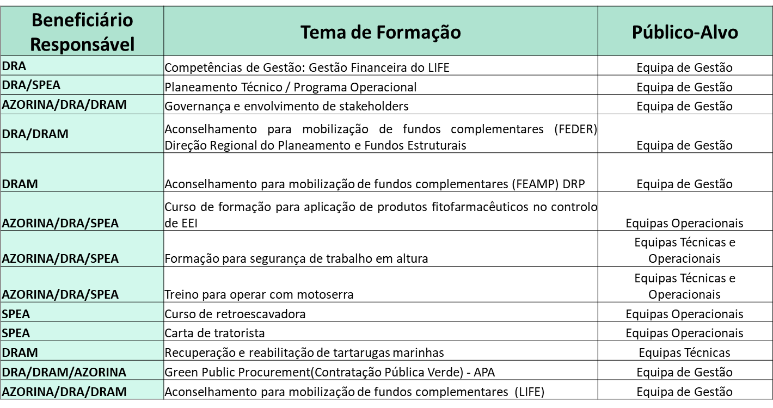
Proteção ativa e gestão integrada da Rede Natura 2000 nos Açores
LIFE IP AZORES NATURA – LIFE 17 IPE/PT 000010
C – Ações de Conservação:
C2.1 – Estratégia de Capacitação Interna
Primeiras necessidades de formação identificadas pelos beneficiários:
Notes:
Após reunião com os beneficiários, definiu-se para esta primeira fase as necessidades de capacitação/formação

Slide 17
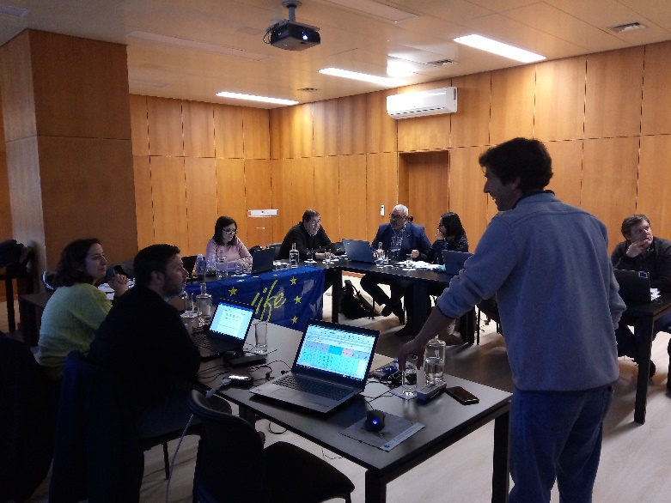
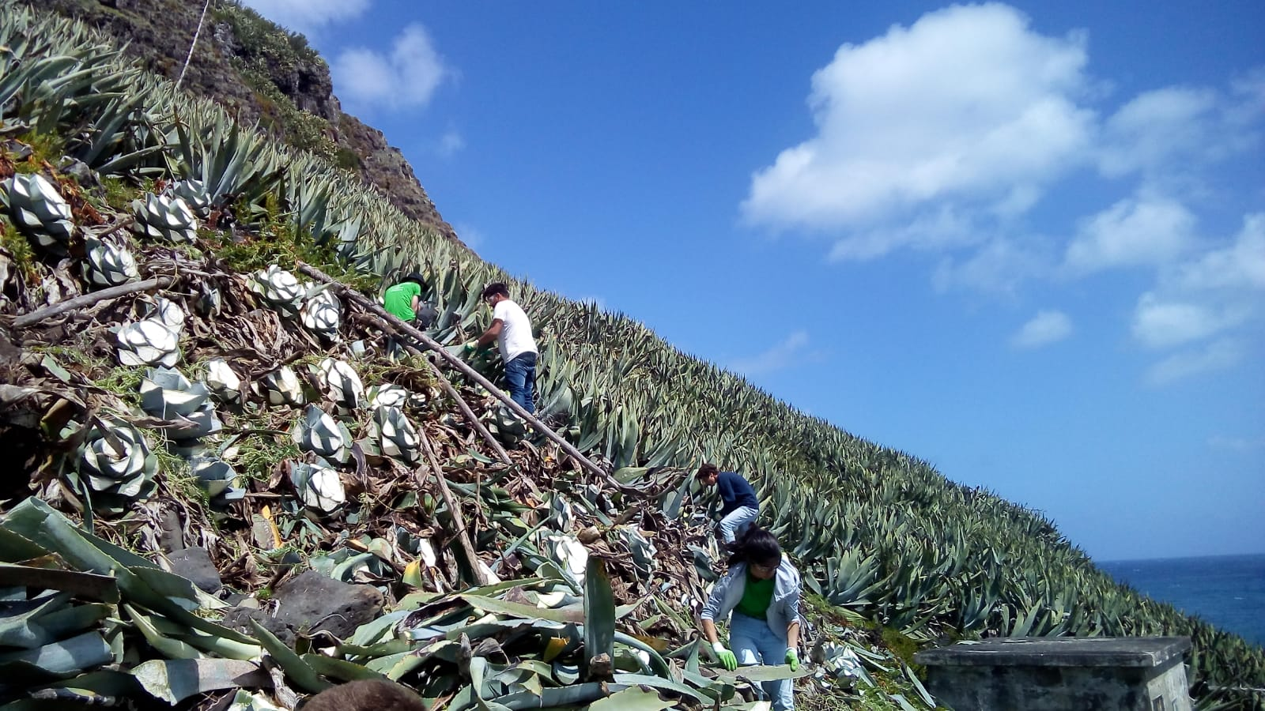
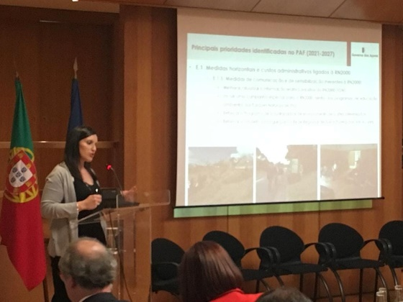
Proteção ativa e gestão integrada da Rede Natura 2000 nos Açores
LIFE IP AZORES NATURA – LIFE 17 IPE/PT 000010
C – Ações de Conservação:
C2.1 – Estratégia de Capacitação Interna
Formação Financeira
Ação de capacitação em Santa Maria – Ponta do Castelo: controlo de Agave americana para restauro do habitat da espécie endémica: Lotus azoricus
Workshop PAF

Slide 18
Proteção ativa e gestão integrada da Rede Natura 2000 nos Açores
LIFE IP AZORES NATURA – LIFE 17 IPE/PT 000010
C – Ações de Conservação:
C2.1 – Estratégia de Capacitação
Capacitação Externa
Necessidades de Formação
Inquérito aos stakeholders

Slide 19
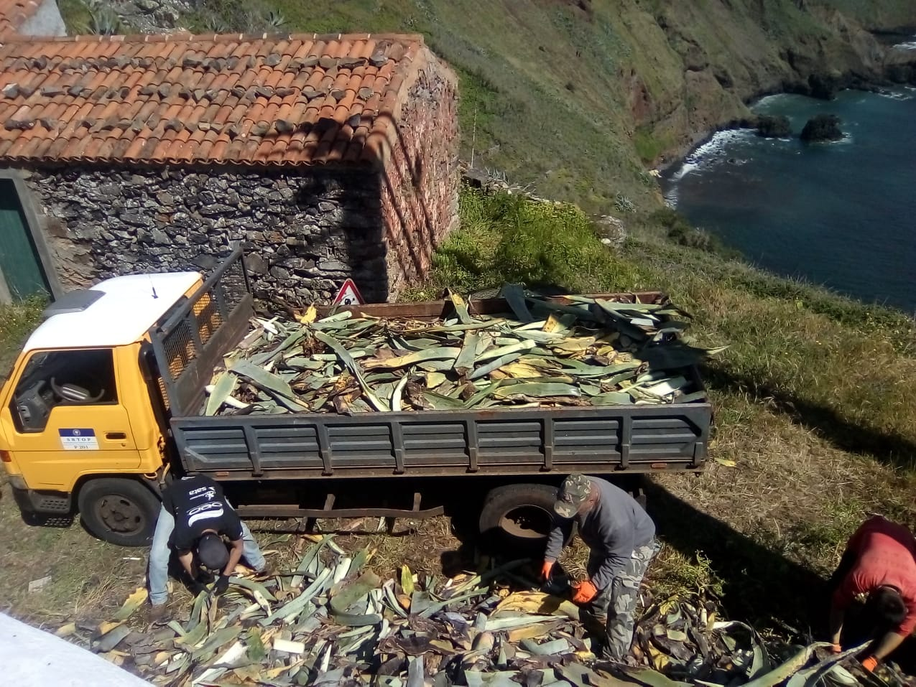
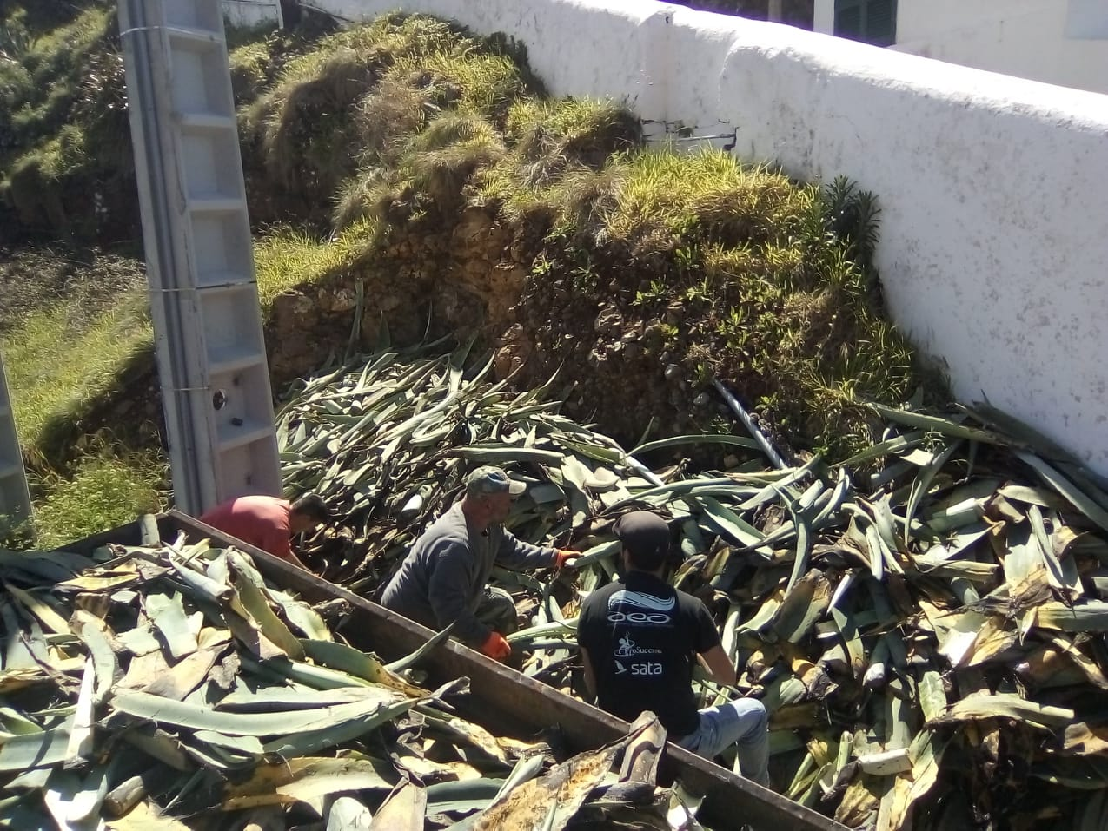
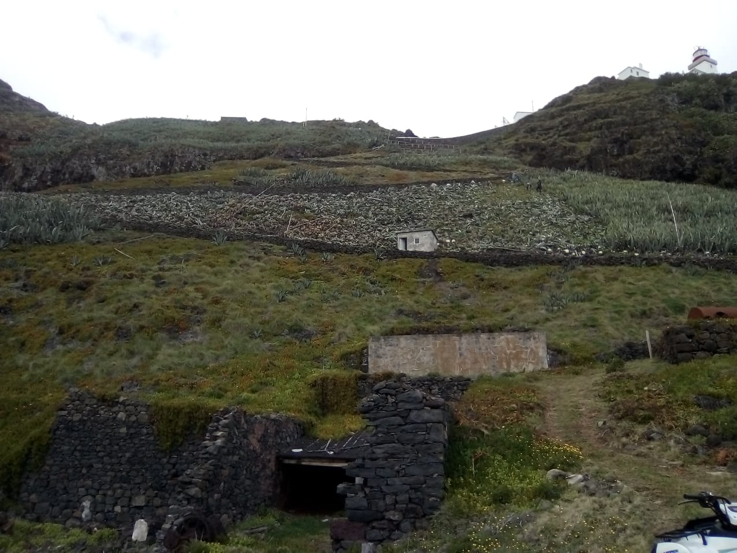
Proteção ativa e gestão integrada da Rede Natura 2000 nos Açores
LIFE IP AZORES NATURA – LIFE 17 IPE/PT 000010
C – Ações de Conservação:
C3.2 - Implementação de trabalhos piloto para conservação da flora endémica: Conservação In-situ
Controlo de EEI na Ponta do Castelo (Santa Maria) para restauro do habitat da espécie – Lotus azoricus
Notes:
Santa Maria – Lotus (população relevante e oportunidade resultante do Acordo de Custodia da Natureza) – Já tem um plano operacional feito pelo projeto complementar LIFE VIDALIA e está a ser implementado pelo PNI de Santa Maria o restauro do habitat para o Lotus azoricus : UNFORESEEN, mas benéfico para o projeto

Slide 20
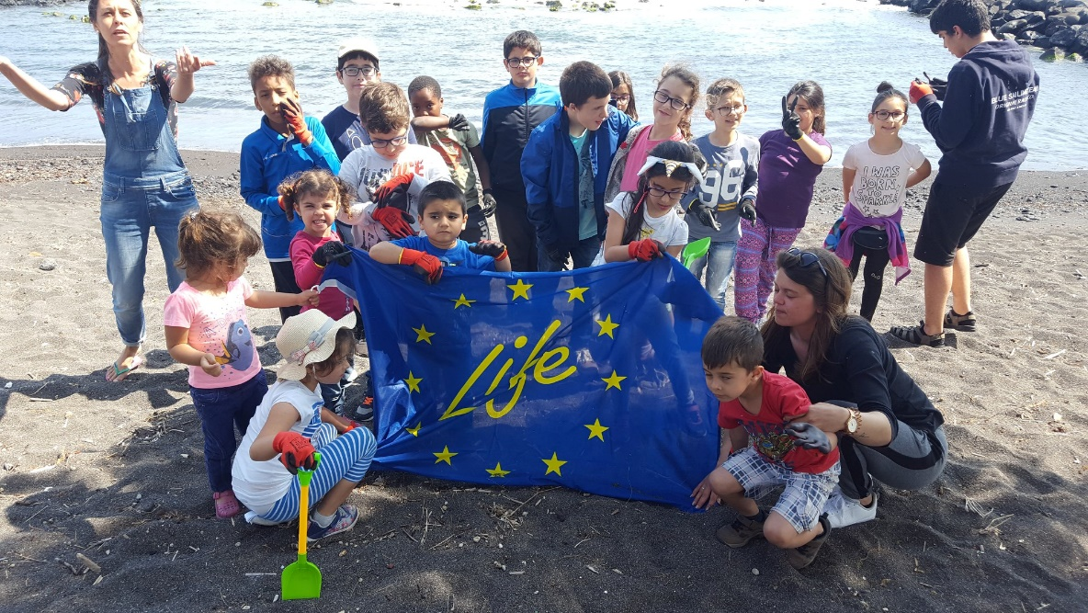
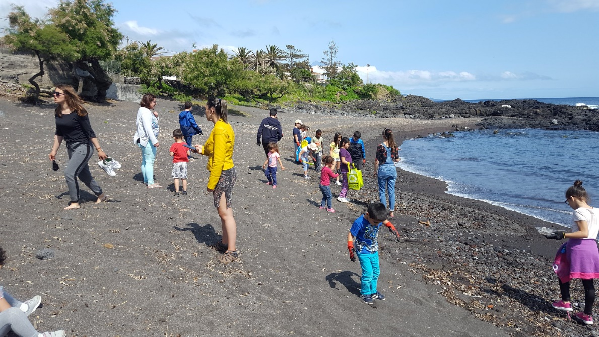
Proteção ativa e gestão integrada da Rede Natura 2000 nos Açores
LIFE IP AZORES NATURA – LIFE 17 IPE/PT 000010
C – Ações de Conservação:
C10 – Restauro de habitats marinhos costeiros
Ação de limpeza costeira na praia do Porto da Feteira (Faial):
Esta atividade foi programada no âmbito do Açores Entre Mares
Notes:
Esta atividade foi programada no âmbito do Açores Entre Mares (http://servicos-sraa.azores.gov.pt/…/AEM…/Programa_geral.pdf), coordenado pela Direção Regional dos Assuntos do Mar, e contou com a organização do Parque Natural de Ilha do Faial e colaboração da APADIF (Associação de Pais e Amigos dos Deficientes da Ilha do Faial).
Participaram 20 crianças do ATL Esperança, que aprenderam sobre as causas e os efeitos do lixo no mar, com especial enfoque para os plásticos, e receberam dicas sobre como reduzir o consumo de plástico. Seguiu-se o percurso pela praia e recolha do lixo, tendo sido pesados no final da atividade quase 6kg de resíduos plásticos, 700 gramas de vidro e menores quantidades de papel, metais e indiferenciados.
O evento acabou em ambiente de promessa, encerrado com entusiasmo das crianças em voltarem a participar numa ação de limpeza costeira no futuro.

Slide 21
Proteção ativa e gestão integrada da Rede Natura 2000 nos Açores
LIFE IP AZORES NATURA – LIFE 17 IPE/PT 000010
E – Sensibilização pública e disseminação de resultados:
E1 – Plano de comunicação do projeto
Logo e normas gráficas
O Website do projeto está a ser desenvolvido:
http://www.lifeazoresnatura.eu/
Notes:
- Logotipo elaborado a 28/02/2019 e o manual de normas gráficas
- Nota: O website irá ter um balcão para apoio aos fundos complementares

Slide 22
Proteção ativa e gestão integrada da Rede Natura 2000 nos Açores
LIFE IP AZORES NATURA – LIFE 17 IPE/PT 000010
E – Sensibilização pública e disseminação de resultados:
E1 – Plano de comunicação do projeto
Página do Facebook @LIFEIPAZORESNATURA
1º Post– 12/02/2019 (mais 14 desde então)
500 seguidores | Range Máximo: 1013

Slide 23
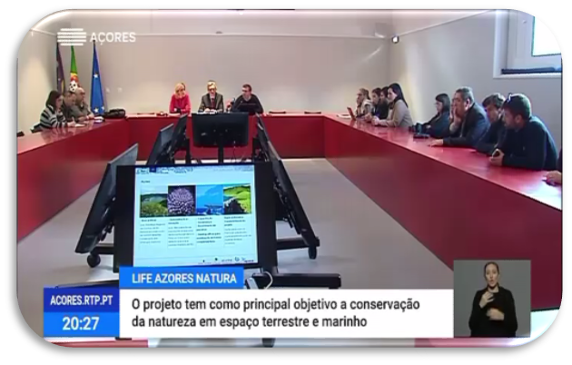
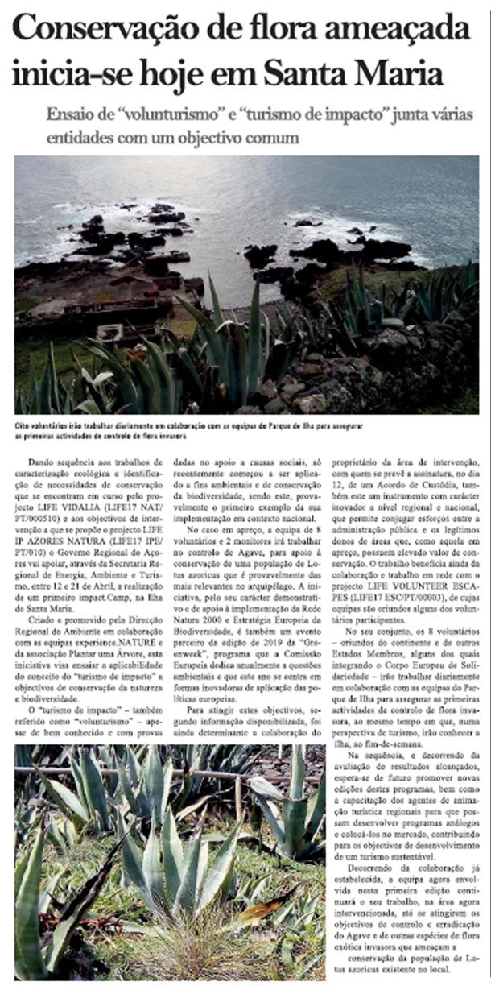
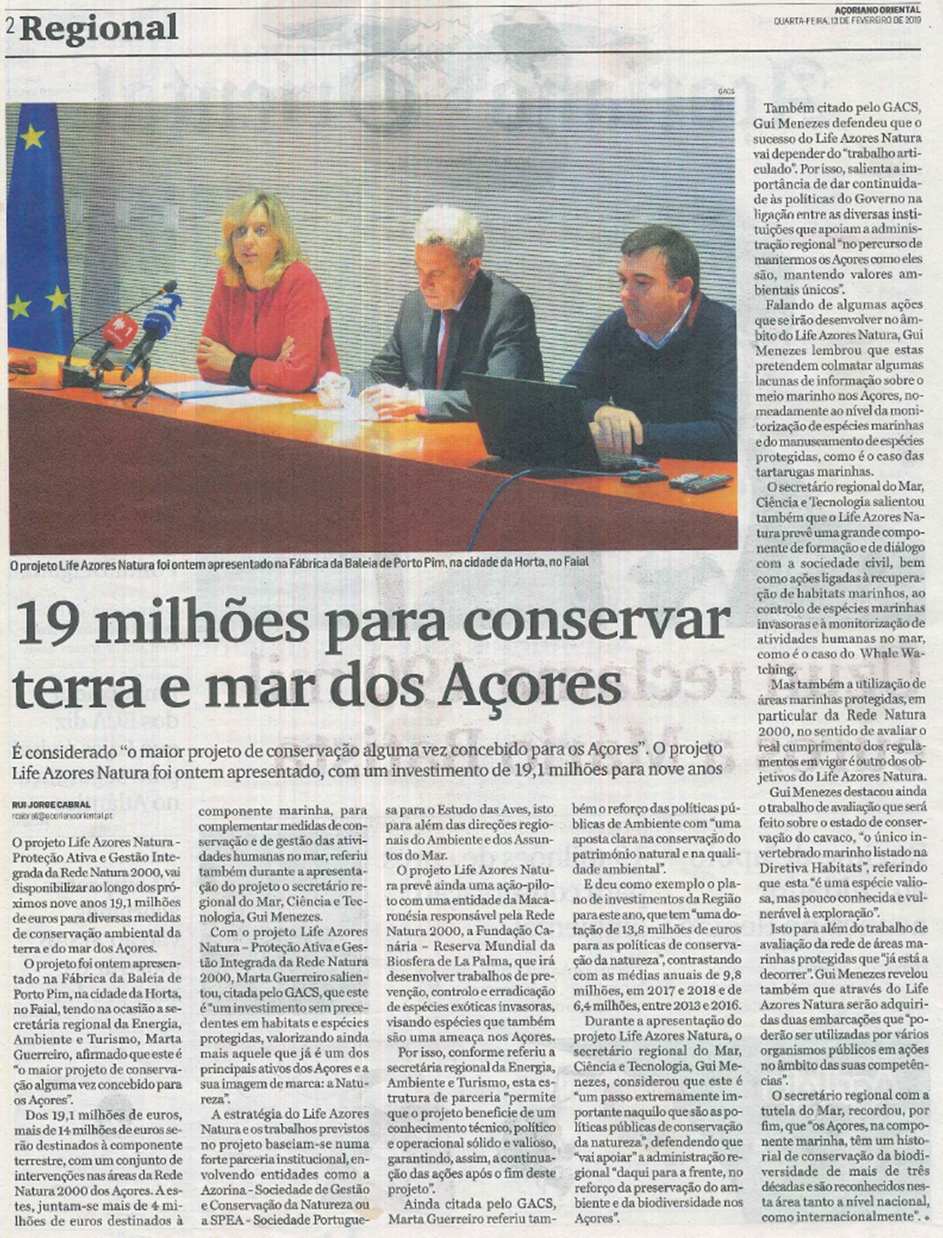
Proteção ativa e gestão integrada da Rede Natura 2000 nos Açores
LIFE IP AZORES NATURA – LIFE 17 IPE/PT 000010
E – Sensibilização pública e disseminação de resultados:
E1 – Plano de comunicação do projeto
Comunicação com os meios de
Comunicação social:
5 Notas imprensa
16 notícias

Slide 24
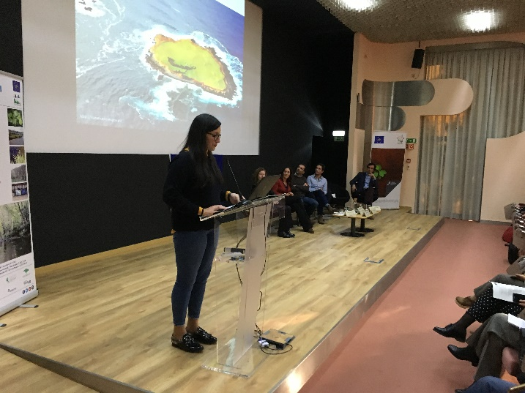
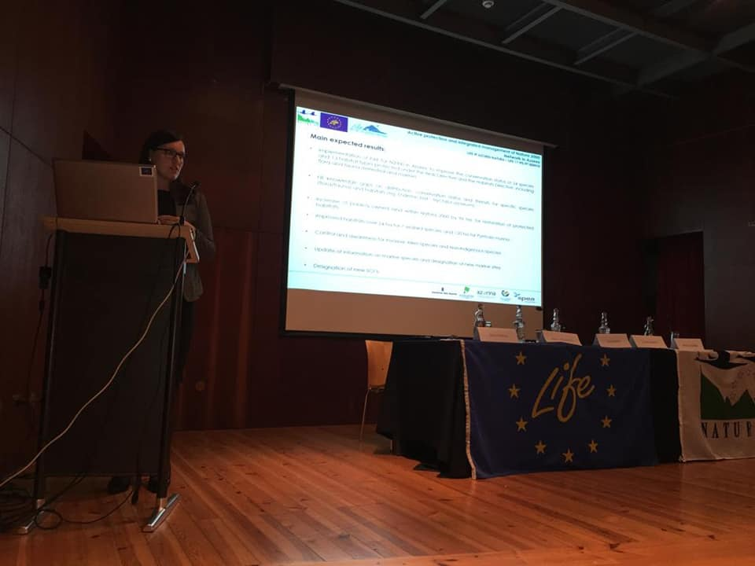
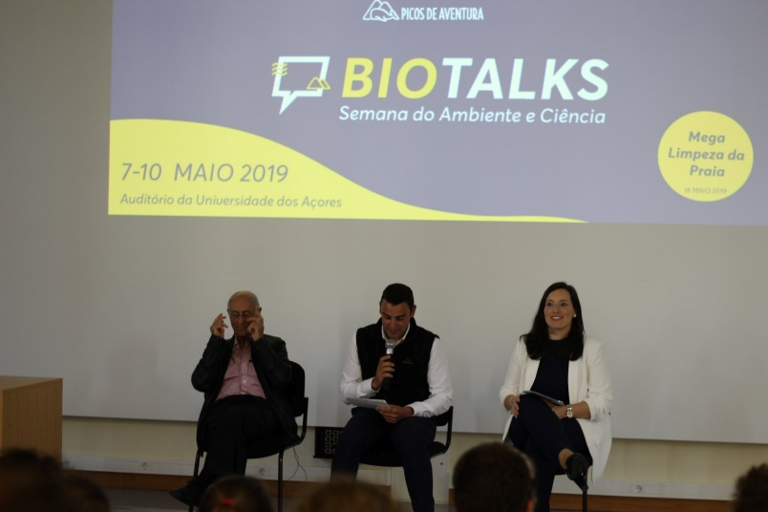
Proteção ativa e gestão integrada da Rede Natura 2000 nos Açores
LIFE IP AZORES NATURA – LIFE 17 IPE/PT 000010
E – Sensibilização pública e disseminação de resultados:
E1 – Plano de comunicação do projeto
Apresentações e participação em seminários/workshops/eventos:
LIFE Project Capacity Building (LIFE14 CAP/PT/000004) Conferência Final
Apresentação (Chefe de Unidade Regiões Ultraperiféricas da Direção Geral de Política Regional da Comissão Europeia)
Life Terras do Priolo LIFE12 NAT/PT/000527)- Desafios e estratégias para a conservação em ambientes insulares
Biotalks - Semana do Ambiente e Ciência
Notes:
Apresentação (Chefe de Unidade Regiões Ultraperiféricas da Direção Geral de Política Regional da Comissão Europeia)
Life Terra do Priolo - Desafios e estratégias para a conservação em ambientes insulares
Biotalks - Semana do Ambiente e Ciência
Já estamos a ter em conta as estatísticas de outros projetos, temos a informação de base, mas ainda não está compilada.

Slide 25
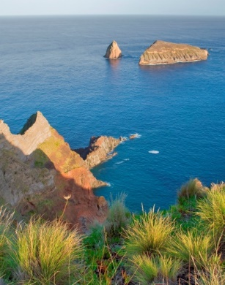
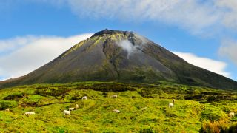
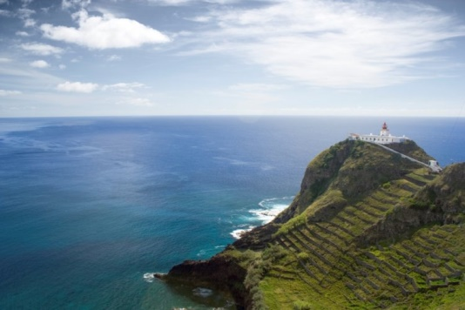
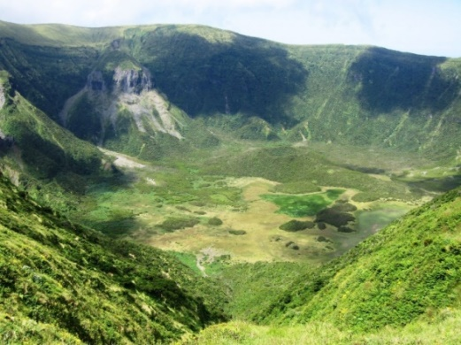
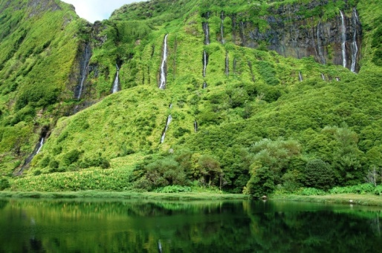
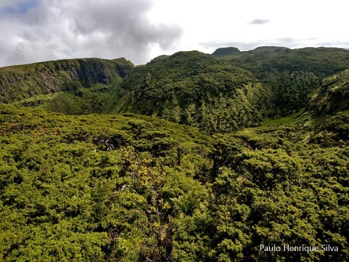
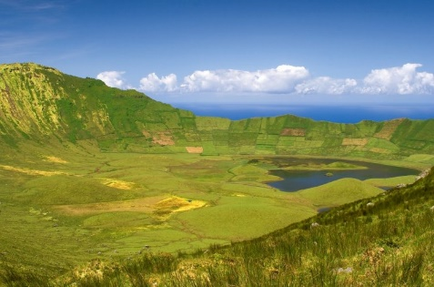
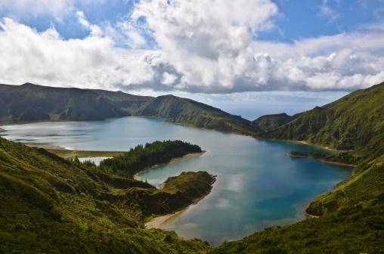
Obrigada!
Proteção ativa e gestão integrada da Rede Natura 2000 nos Açores
LIFE IP AZORES NATURA – LIFE 17 IPE/PT 000010

